Slide 1

Anotace | Žáci se pomocí prezentace seznamují s čtením a psaním číslice 8 a procvičují pravo-levou orientaci.
Autor | Mgr. Lenka Cílková
Datum vytvoření | únor 2013
Ročník | I.
Vzdělávací oblast obor tématický okruh | Matematika a její aplikace Matematika Číslo a početní operace
Téma-název učebního materiálu | Čtení a psaní číslice 8
Druh učebního materiálu | Prezentace

Slide 2

Čtení a psaní číslice 8

Slide 3
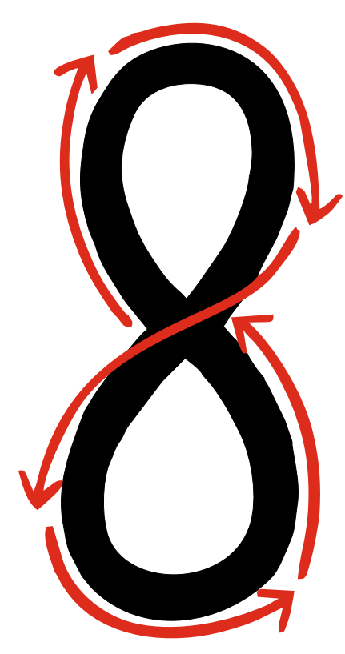
Víš jak napsat osmičku?
Připrav místo na smyčku,
ta tě bude čekat líně,
asi někde v polovině.
Levý oblouk přes střed veď,
dole ho pak otoč hned.
Vpravo vzhůru potom miř,
ať jsi cíli čím dál blíž.
Oblouk umíš a též kličku?
To je základ pro osmičku.

Slide 4
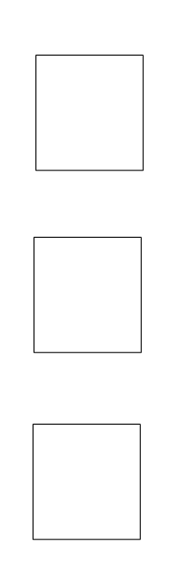

Slide 5

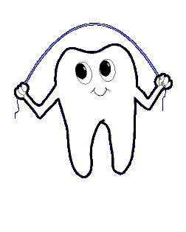
Úsměv tuhne na tváři,
když máme jít k zubaři.
Dlouhá chvíle je nám krátká,
když se dívá do zrcátka.
Po zádech až běhá mráz,
když nám potom najde kaz.

Slide 6

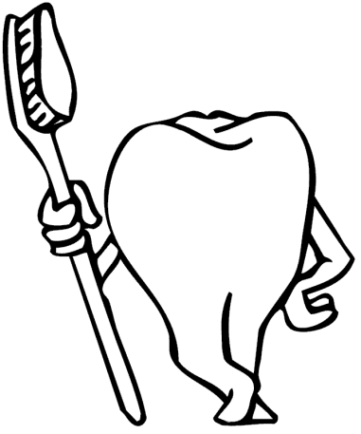
Zubaři označují zuby od předních a číslují je:
1.
2.
3.
4.
5.
6.
7.
8.

Slide 7
Hra na doktora:
Poznávej zuby v rozevřených ústech pacienta. Ale pozor, na obrázku je levá strana pravá a naopak.

Slide 8
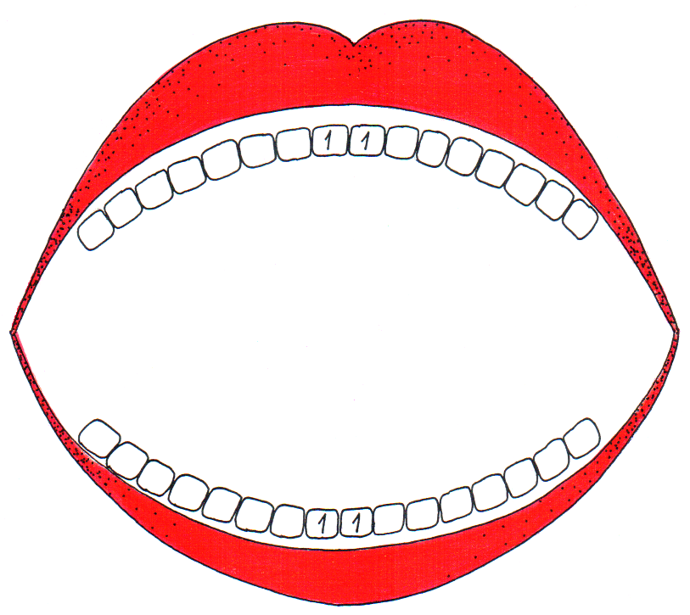
Sedmička vlevo dole
Čtyřka vpravo nahoře
Osmička vlevo nahoře
Pětka vlevo nahoře
Dvojka vpravo dole
Šestka vlevo nahoře
Trojka vpravo dole

Slide 9
CITACE OBRAZOVÉHO MATERIÁLU
Veškeré obrázky byly pořízeny z domácích zdrojů nebo ze zdroje Notebook software 10.
http://www.gify.nou.cz/lid_lekar.htm

